Slide 1
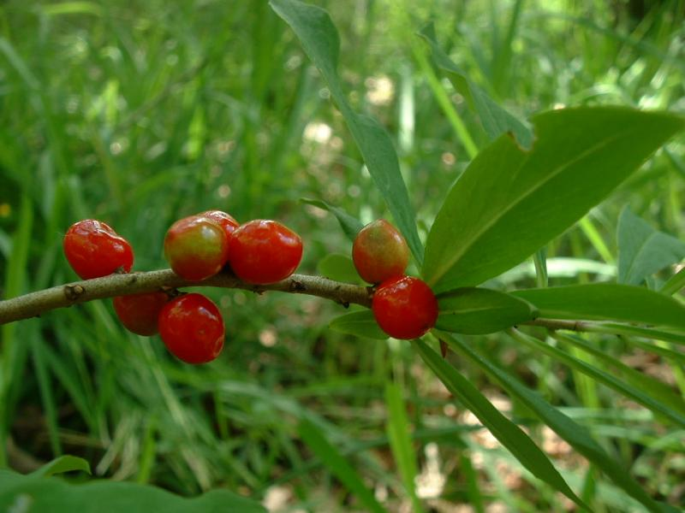
7 самых ядовитых растений России
Презентация подготовлена
учителем биологии
МКОУ СОШ п. Октябрьский
Зуевского района Кировской области
Золотаревой Еленой Леонидовной

Slide 2
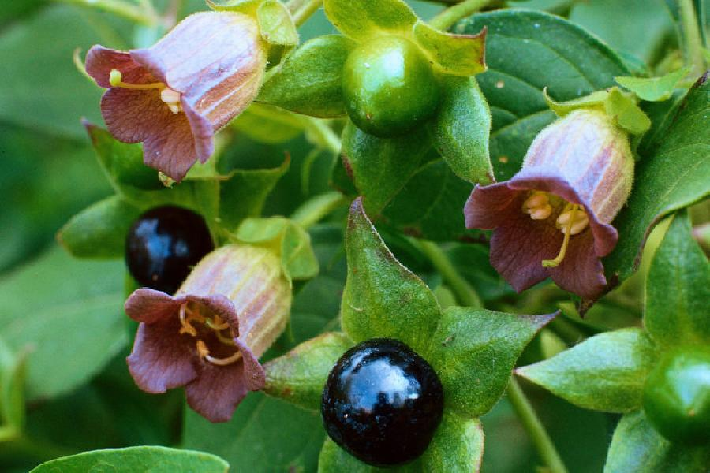
Беладонна
«Прекрасная дама» – так переводится с итальянского беладонна – весьма коварна. Через 20 минут после дегустации листьев или плода во рту наступает сухость и жжение, затрудняется глотание и дыхание, учащается сердцебиение, дальше появляется рвота, расстройство стула и мочеиспускания. Человек может также отравиться мёдом, в состав которого входит пыльца «красавки», более того, токсичные действия проявляются даже от прикосновения к этому растению.

Slide 3
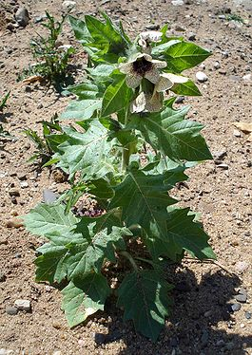
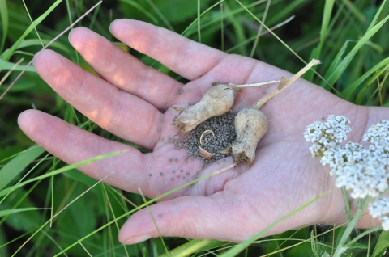
Белена черная
Очень неприхотливое растение. Оно облюбовало себе пустыри, дворы, огороды и обочины дорог, много его там где живёт человек. Растение имеет весьма неприятный запах, по крайне мере животные чувствительны к нему и обходят белену стороной. У белены токсично всё – корень, стебель, цветки, но особенно семена. Прежде всего опасности могут подвергаться дети, которые принимают эти семена за съедобные.

Slide 4
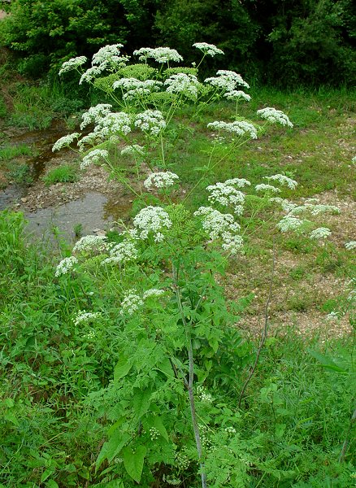
Болиголов пятнистый
Со времён Гиппократа стал лекарственным средством.
Все части растения одинаковы ядовиты, а поэтому собирать его рекомендуют с особой осторожностью. Мытьё рук с мылом – лучшая профилактика против его токсичных свойств.
В России этот сорняк растёт везде – от опушек леса до огородов. Из его полого стебля дети иногда делают свистульки, что крайне опасно. Впрочем неприятный «мышиный» запах болиголова чаще их отпугивает от этого занятия.

Slide 5
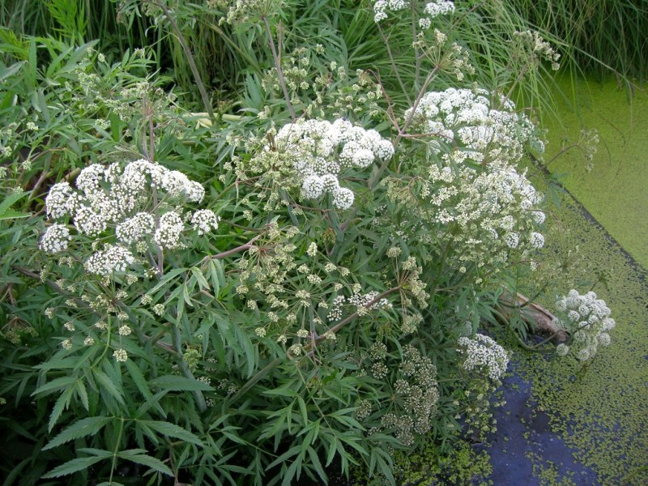
Вех ядовитый
В России встречается повсеместно, особенно вблизи водоёмов. Главная опасность – это клубни, имеющие обманчиво приятный запах то ли моркови, то ли сельдерея. Основное вещество – цикутоксин, которое в малых дозах обладает седативным эффектом, а также снижает артериальное давление – недаром его используют в фармакологии.
В силу своей ядовитости вех также применяют как инсектицид в борьбе с садовыми вредителями – гусеницами и насекомыми.

Slide 6
Волчеягодник
5 ягод могут стать смертельной дозой для ребёнка, а 12 спокойно отправят на тот свет и взрослого. Но если даже не переборщить с дозой, то яд волчеягодника способен вызвать покраснение кожи и волдыри, а также болезни почек и желудка. Пыльца цветков может вызвать головокружение и головную боль. Волчеягодник занесён в Красную книгу России. Любопытно, что в Непале из растения делают бумагу высшего сорта, а у нас его используют для озеленения территорий.

Slide 7
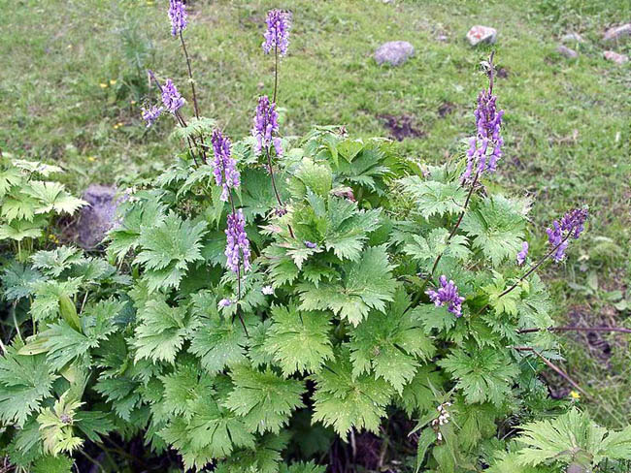
Борец, или Аконит
В России насчитывается более 60 видов аконита, и его активно используют в народной медицине. На приготовление препаратов идёт всё кроме корня – настолько он ядовит. Детей очень часто привлекают красивые цветки, которые они пробуют на вкус – жгучая боль и онемение ротовой полости могут появиться уже через несколько минут. Для любого человека 2-3 грамма аконита – смертельная доза.

Slide 8
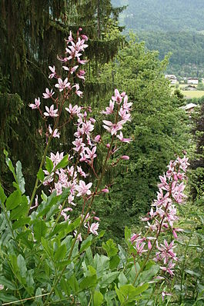
Ясенец
Несмотря на красоту ясенца, к цветкам и коробочкам с семенами ни в коем случае нельзя прикасаться, и даже нюхать их. Сначала человек ничего не почувствует, но через сутки на месте прикосновения возникает ожог, который может смениться долго незаживающими язвами – след от них останется навсегда. А соприкосновение ясенца с большой площадью тела сопряжено с риском для жизни.

